Slide 1










Clínica Temática 1
Análisis
Género y biodiversidad
Imagen aquí
Proceso de creación de capacidad e intercambio de género y NBSAP
30 de septiembre de 2025

Slide 2

Objetivos
Analizar los pasos principales para desarrollar unanálisis de género y biodiversidad integral
Compartir consejos para desarrollar un análisis de género que incluya evidencia para apoyar las estrategias nacionales de biodiverisidad con perspectiva de género y el análisis de datos innovadores
Promover un intercambio entre pares sobre buenas prácticas para desarrollar un análisis de
  género y biodiversidad
Obtener recomendaciones específicas para mejorar los procesos nacionales para desarrollar un análisis de situación

Slide 3
10:00–10:05
Bienvenido
Bienvenida y objetivos
Breve descripción de la Clínica del Trabajo
Orden del día
10:05–10:50
Compartiendo nuestro conocimiento: Clínica de Trabajo Temático
Presentación interactiva para compartir consejos y recomendaciones prácticas para desarrollar un análisis de género integral.
10:50 -11:00
Preguntas y respuestas
Los participantes tendrán la oportunidad de hacer preguntas sobre las recomendaciones presentadas.
11:00 -11:25
Juntos es mejor: intercambio entre pares y resolución de problemas
Los países compartirán sus experiencias y desafíos en el desarrollo de un análisis de género para obtener recomendaciones de los participantes.
11:25 -11:30
Envolver
Planificación de la próxima sesión de desarrollo de capacidades

Slide 4


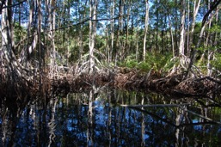

¿Por qué realizar un análisis de género y biodiversidad?
Notes:
Bienvenidos 5 min
Objetivos y estructura de la reunión
Presentación de los participantes (pregunta de calentamiento: ¿por qué estás emocionado de estar aquí?)

Slide 5


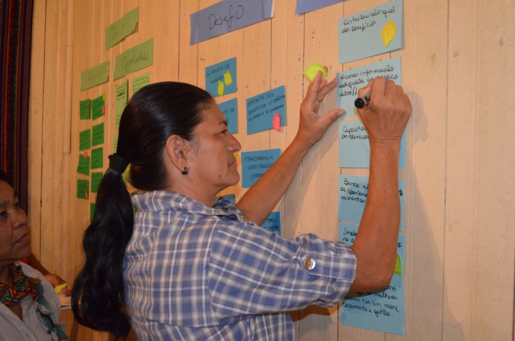
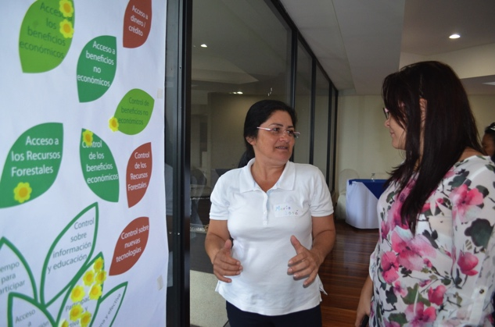
Un análisis de género es el primer paso para diseñar una política o estrategia transformadora o con perspectiva de género.
Permite a los países:
Reconocer tanto a las mujeres como a los hombres como custodios del medio ambiente y agentes clave del cambio necesario para alcanzar los objetivos de biodiversidad.
Garantizar que las voces, ideas, preocupaciones y experiencias de las mujeres y los hombres se consideren como aspectos integrales del diseño, la implementación, el seguimiento y la evaluación de la política o estrategia.
Evaluar los impactos diferenciados en mujeres y hombres de cualquier acción o intervención asociada a la política o estrategia
Garantizar que las desigualdades de género no se perpetúen ni aumenten durante la implementación de la política o estrategia
Garantizar que los beneficios, responsabilidades y costos asociados a la política o estrategia se compartan equitativamente entre hombres y mujeres.

Slide 6
Cada sector ambiental tiene un panorama social diferente
Bosques
Ciudades
Necesidades
Prioridades
Contribuciones
AFOLU
Desigualdades
Discriminación
Derechos
AFOLU
Roles
Costas
Roles
Ideas, Experiencia
Conocimiento
Acceso y control de recursos
Especies
Residuos
Basado en el CDB.2020. Abordar las cuestiones de género y las acciones en los objetivos de biodiversidad.

Slide 7
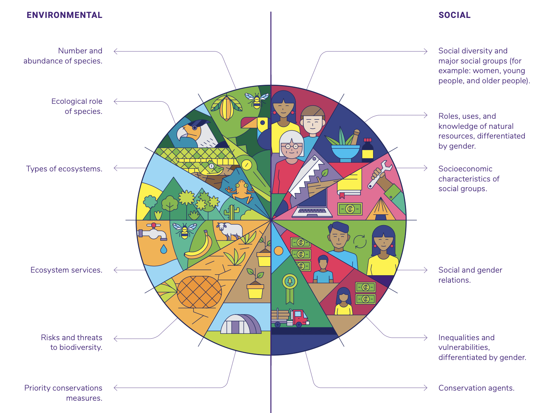
Desigualdades de género prevalentes en los sectores ambientales
No tengas miedo de comprender el panorama social... es como recopilar datos para sectores ambientales.

Slide 8

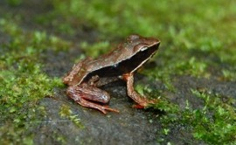


¿Análisis de género y biodiversidad integral e innovadors?
Notes:
Bienvenidos 5 min
Objetivos y estructura de la reunión
Presentación de los participantes (pregunta de calentamiento: ¿por qué estás emocionado de estar aquí?)

Slide 9
Pasos recomendados
Empezando
Identificar análisis de género previos y literatura relevante
Diseño
Realizar un análisis preliminar de las brechas y fortalezas de la información disponible y los estudios de caso.
Realizar el análisis
Analizar los marcos de políticas de género y biodiversidad para identificar sinergias de políticas
Identificar expertos con experiencia relevante en género y medio ambiente
Establecer memorandos de entendimiento entre los ministerios e institutos pertinentes para acceder a los datos
Identificar especialistas en datos
Identificar grupos de mujeres, organizaciones, académicos y otras instituciones que trabajan en el tema.
Considere diferentes metodologías y enfoques para generar datos
Definir una plantilla para sistematizar estudios de casos
Organizar reuniones con diferentes sectores para realizar entrevistas, talleres, etc.
Acordar un enfoque para la recopilación de datos que refleje la diversidad
Analizar las capacidades institucionales en género y biodiversidad
Recopilar y analizar datos locales y nacionales sobre el nexo entre género y biodiversidad
Sistematizar estudios de casos de iniciativas con perspectiva de género
Garantizar que los datos reflejen la realidad de hombres y mujeres en toda su diversidad.
Incluir recopilación de datos adicionales. Considerar visitas de campo a comunidades rurales e indígenas.
Analizar las contribuciones de las acciones de biodiversidad lideradas por mujeres
Organizar reuniones para validar los hallazgos e identificar brechas
Notes:
Versión corta/simplificada

Slide 10






Metodología para desarrollar un análisis de género
1
Revisar las leyes y documentos nacionales sobre género y biodiversidad
2
Revisar la literatura sobre biodiversidad y género
3
Mapa de expertos en género, organizaciones de mujeres y partes interesadas
4
Analizar datos globales y nacionales sobre género y biodiversidad
5
Reunirse con actores (diversos sectores) para identificar lecciones aprendidas/datos adicionales
6
Realizar consultas con comunidades rurales e indígenas
Notes:
Revisión de las principales leyes y documentos nacionales de género y biodiversidad .
Revisión de la literatura sobre biodiversidad y género relevante al contexto del país.
Mapear expertas en género, organizaciones y representantes de mecanismos de mujeres, asociaciones y actores mujeres (mujeres rurales e indígenas).
Análisis de género de datos nacionales y locales relevantes.
Reuniones con actores de diversos sectores (gobierno, sociedad civil, etc.) para identificar lecciones aprendidas o datos adicionales que no hayan sido identificados previamente.
Visitas de campo a comunidades rurales e indígenas.

Slide 11


Acciones clave para desarrollar un análisis de género
1
Revisar las leyes y documentos nacionales sobre género y biodiversidad
Realizar un análisis del marco de políticas de género para identificar mandatos ambientales clave
Realizar un análisis del marco de políticas de biodiversidad para identificar mandatos de género clave y sinergias de políticas
Realizar un análisis de las capacidades institucionales en género y biodiversidad

Slide 12
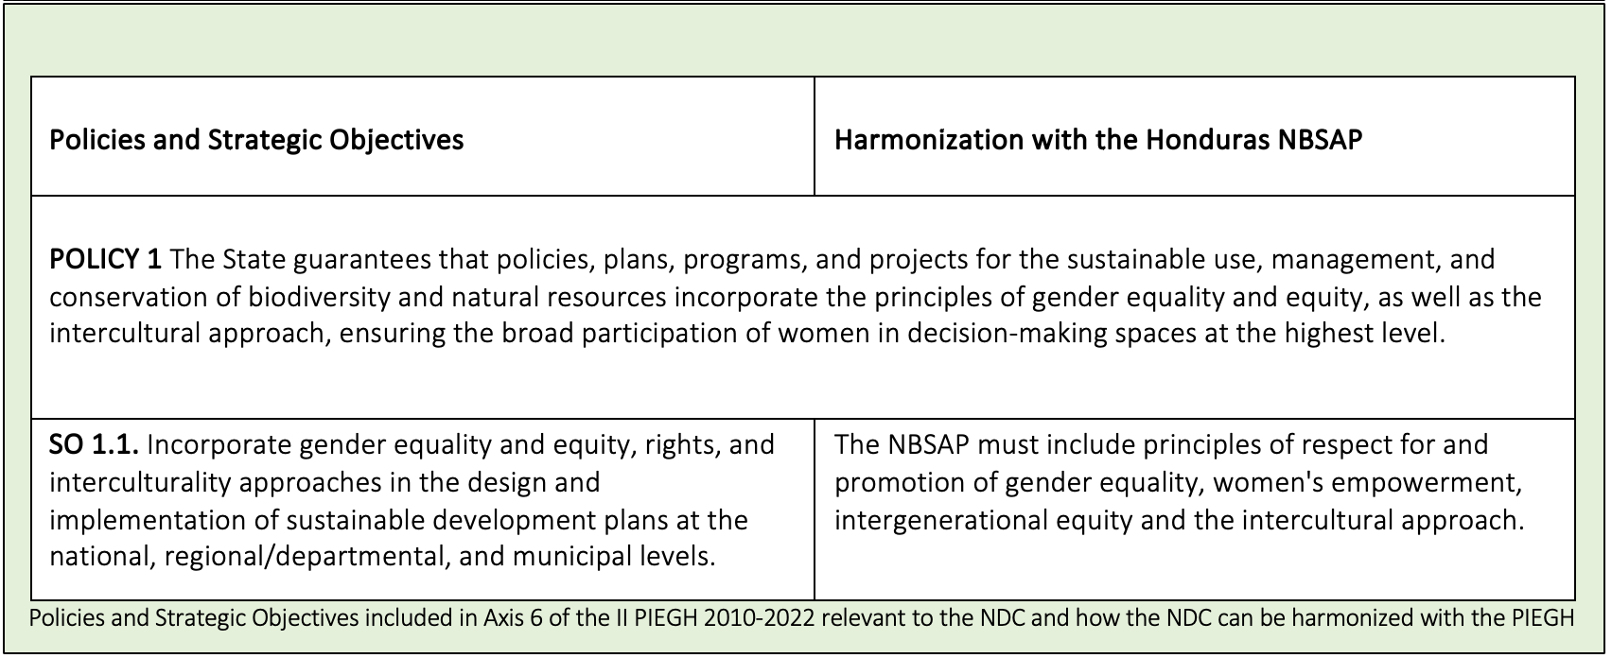
CONSEJO
Análisis de políticas: Traducir los compromisos de política de género en acciones que pueden incluirse en el NBSAP
1

Slide 13
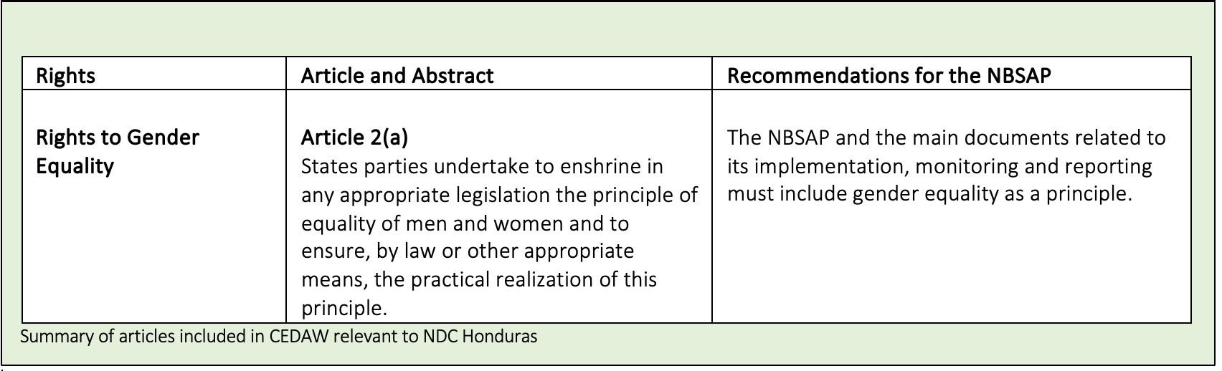
CONSEJO
Análisis de políticas: Relacionar los compromisos globales de género con las NBSAP
1

Slide 14
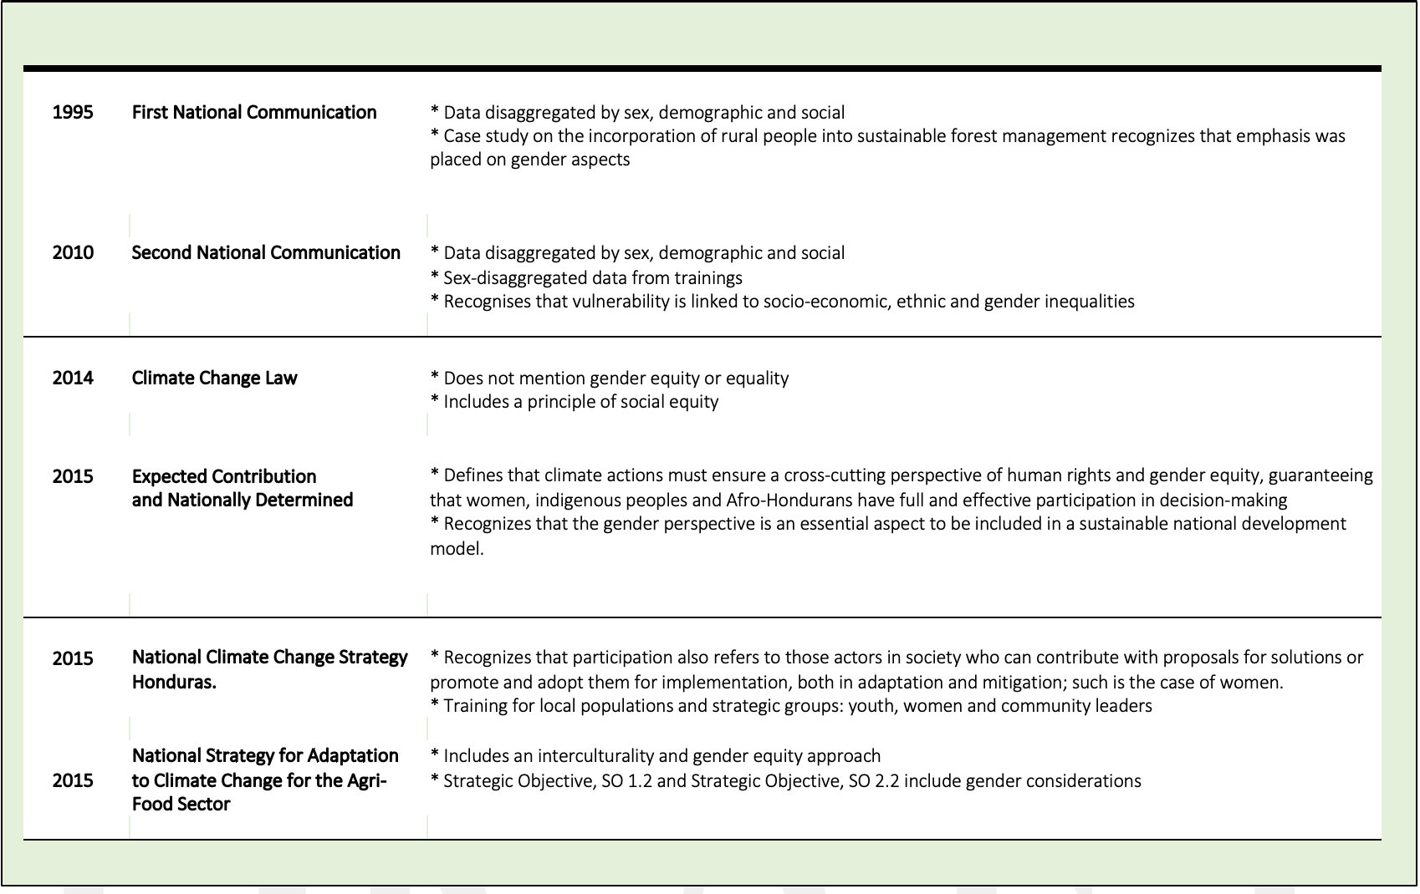
CONSEJO
Análisis de políticas: Desarrollar una cronología de las políticas nacionales para determinar cómo ha evolucionado la inclusión de los compromisos de género.
1

Slide 15
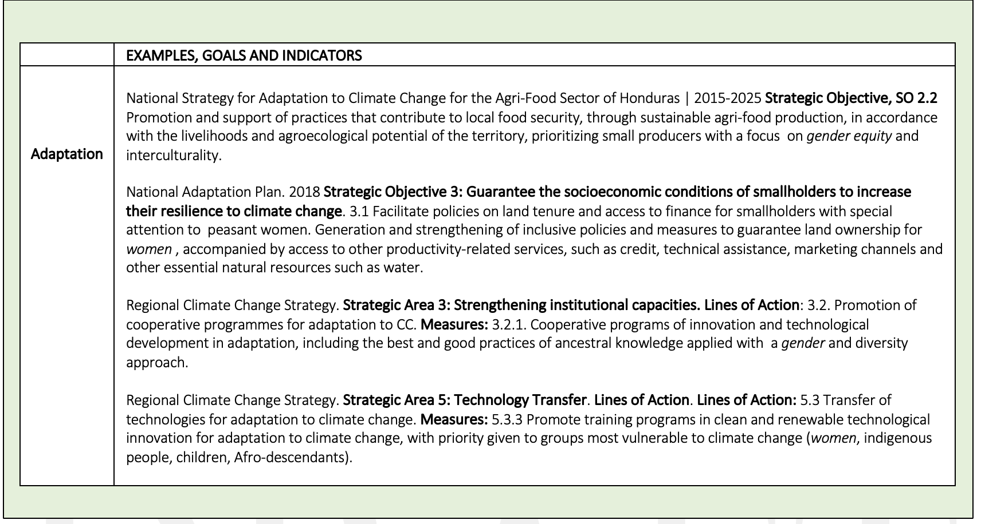
CONSEJO
Análisis de políticas: Identificar objetivos y acciones de género
incluidos en las políticas sectoriales
1

Slide 16
CONSEJO
Análisis institucional: Realizar un diagnóstico rápido de las capacidades de género de las instituciones relevantes para el ENBPA
1
Ministerio de Recursos Naturales y Medio Ambiente
Política de Género: ✔ El país cuenta con la Estrategia de Equidad de Género y Medio Ambiente, el Plan de Acción para la Inclusión de Género del Ministerio de Recursos Naturales y Medio Ambiente y la Guía para la Incorporación de la Perspectiva de Género en el Desarrollo de Proyectos Ambientales.
Expertos en Género y Medio Ambiente: ✔✖ La Secretaría cuenta con un punto focal de género, sin embargo, su tiempo debe dividirse en varias responsabilidades.
Personal con perspectiva de género : ✔ El personal es sensible al género y la secretaria tiene una unidad de género.
Fortalecimiento de capacidades en género y medio ambiente : ✔✖ El personal ha recibido varias capacitaciones por parte del INAM.
Proyectos Sensibles a Género o Responsivos con Género: ✔ Se ha implementado la Escuela para la Igualdad y Empoderamiento de la Mujer Rural.

Slide 17
Acciones clave para desarrollar un análisis de género
2
Revisar la literatura sobre biodiversidad y género
Identificar análisis de género previamente desarrollados en relación con la biodiversidad
Búsqueda de publicaciones globales que puedan tener estudios de caso del país.
Convocatoria de publicaciones sobre género y biodiversidad e invita a instituciones gubernamentales y OSC

Slide 18
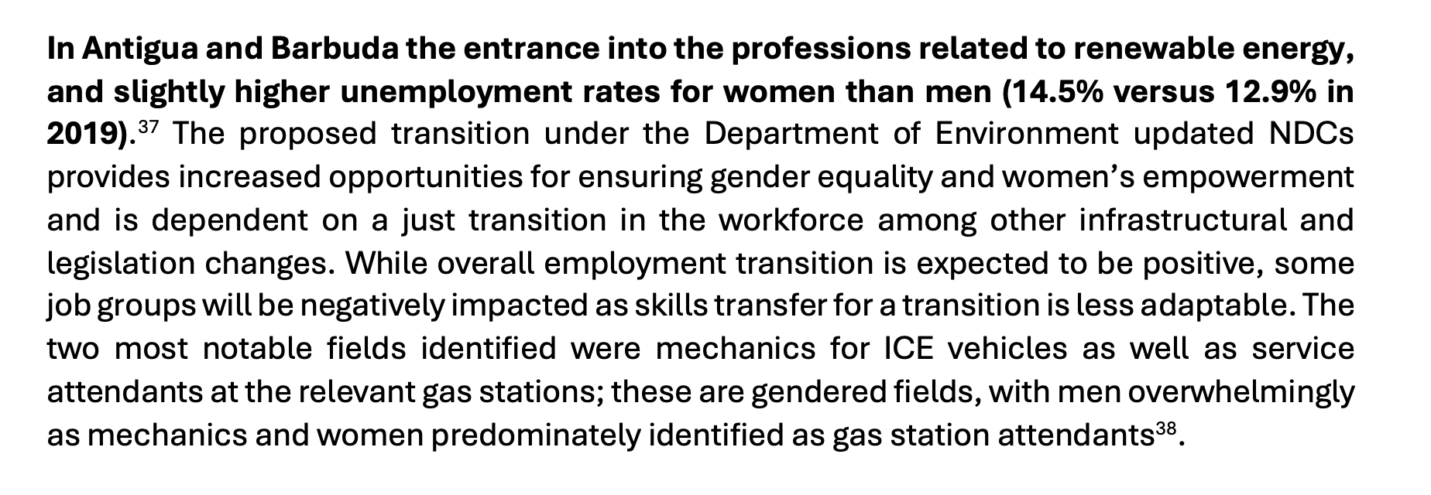
CONSEJO
Revisión de la literatura: Identificar los datos incluidos en el análisis de género
de los proyectos apoyados por fondos verticales (GEF, GCF, GBFF)
2

Slide 19
CONSEJO
Revisión de la literatura: Revisión de estrategias e informes nacionales anteriores
relacionados con los acuerdos ambientales multilaterales para identificar datos de género
2
Comoras Primera Estrategia Nacional de EPANB y Plan de Acción para la Conservación de la Diversidad Biológica. 2003
Praderas de pastos marinos. Usos y desarrollo. Las praderas de pastos marinos desempeñan un papel importante en la estabilización de la dinámica costera, consolidando sedimentos y proporcionando una barrera contra la erosión marina y las tormentas. También son de gran interés dada la diversidad de especies que albergan y como zonas de alimentación para dugongos y tortugas marinas. También se utilizan como zonas de pesca para mujeres y otros pescadores, y como sitios recreativos para buceadores.

Slide 20
Acciones clave para desarrollar un análisis de género
3
Mapa de expertos en género, organizaciones de mujeres y partes interesadas
Identificar expertos en género que tengan experiencia en la realización de análisis de género para diversos sectores ambientales.
Realizar mapeo de grupos/colectivos de mujeres y organizaciones civiles, academia, otras instituciones y cooperación internacional que trabajan género y medio ambiente
Identificar expertos en género o unidades de género en las instituciones involucradas en el ENBPA

Slide 21
CONSEJO
Partes interesadas del mapa: revisión de estrategias e informes nacionales anteriores
Para identificar al grupo de mujeres y expertos en género consultados
3
Estrategia Nacional de Biodiversidad Costa Rica 2016-2025. 2016
Lista de el organizaciones eso participó en el proceso de edificio El ENB2 de el indígena pueblos . 3. Comunal Asociación de Indígena Mujer de Talamanca “ACOMUITA 26. Asociación de Hombres y mujeres de Quitirrisí 28. Femenino Asociación “Mano de Tigre” 29. Palenque Margarita Femenina Asociación 30. Mano de Tigre Mujeres Asociación 31. Mujeres Palenque Margarita Asociación

Slide 22
Acciones clave para desarrollar un análisis de género
4
Analizar datos globales y nacionales sobre género y biodiversidad
Establecer memorandos de entendimiento entre los ministerios involucrados, los mecanismos de género y los institutos de estadística para tener acceso a bases de datos nacionales, censos nacionales o encuestas de hogares
Identificar especialistas en datos para correlacionar los datos de género con los datos de biodiversidad y generar análisis e indicadores innovadores
Realizar un análisis preliminar de brechas y fortalezas en relación con la información desagregada y los estudios de caso
Realizar un análisis de los datos nacionales sobre las desigualdades de género prevalecientes relevantes para los sectores de la biodiversidad

Slide 23
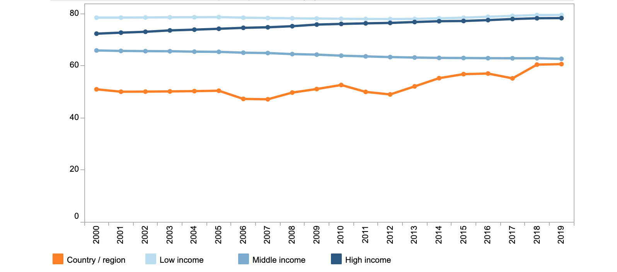
CONSEJO
Análisis de datos: Identificar datos en fuentes nacionales e internacionales
4
Tipo de hogares y porcentajes de masculino y femenino cabezas Fuente : EPHPM 2019
Tipo de hogar | Jefatura masculina | Jefatura femenina | Total
Unipersonal | 5,7 | 10,0 | 7,2
Pareja sin hijos | 9,6 | 1,3 | 6,8
Monoparental masculino | 2,9 | 0,0 | 1,9
Femenino monoparental | 0,0 | 32,6 | 11,1
Biparental | 55,1 | 7,3 | 38,9
Compuesto (a) | 21,1 | 40,3 | 27,6
Extendido (b) | 5,5 | 8,5 | 6,5
Fuente: Banco Mundial. Portal de Datos de Género

Slide 24
CONSEJO
Análisis de datos: conectar los datos existentes sobre género y biodiversidad para comprender las posibles contribuciones diferenciadas por género a las soluciones basadas en la naturaleza.
4
Las iniciativas con mayor desempeño ambiental son también aquellas que a menudo integran plenamente una perspectiva de género y promueven activamente la participación de las mujeres y fomentan su liderazgo.
Estas iniciativas demuestran el valor y el efecto multiplicador que pueden tener las contribuciones de las mujeres, particularmente en la reducción de la deforestación y la degradación forestal, donde no sólo tienen un gran impacto en la conservación, sino también en la mejora del propio bienestar de las mujeres y el de sus comunidades.
Conservación y restauración forestal
Las mujeres tienen diferentes responsabilidades en la gestión de los recursos forestales
Diapositiva obtenida de GGCA Estableciendo vínculos entre género y cambio climático

Slide 25
CONSEJO
Análisis de datos: conectar los datos existentes sobre género y biodiversidad para comprender los posibles impactos diferenciados por género de la pérdida de biodiversidad
4
Blanqueamiento de corales y pérdida de ecosistemas marinos debido al estrés térmico
La industria del turismo es un sector importante para las mujeres: representan el 60% de su fuerza laboral.
Reducción o extinción de especies marinas utilizadas por las mujeres para autoconsumo o actividades productivas.
Aumento de las temperaturas oceánicas
Más de 40.000 especies están amenazadas de extinción
Las mujeres rurales de los países en desarrollo recolectan productos forestales y los utilizan como combustible, alimento, medicina o pienso. La reducción o desaparición de estos productos tendría repercusiones negativas en su calidad de vida y la de sus familias.
Pérdida de especies
Diapositiva obtenida de GGCA Estableciendo vínculos entre género y cambio climático

Slide 26
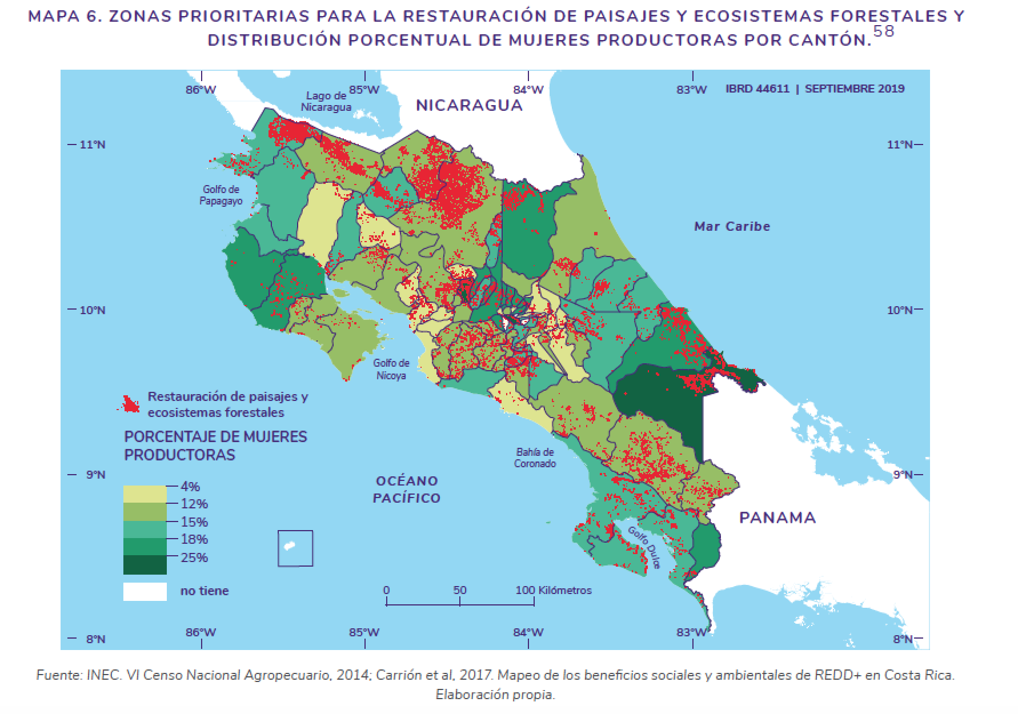
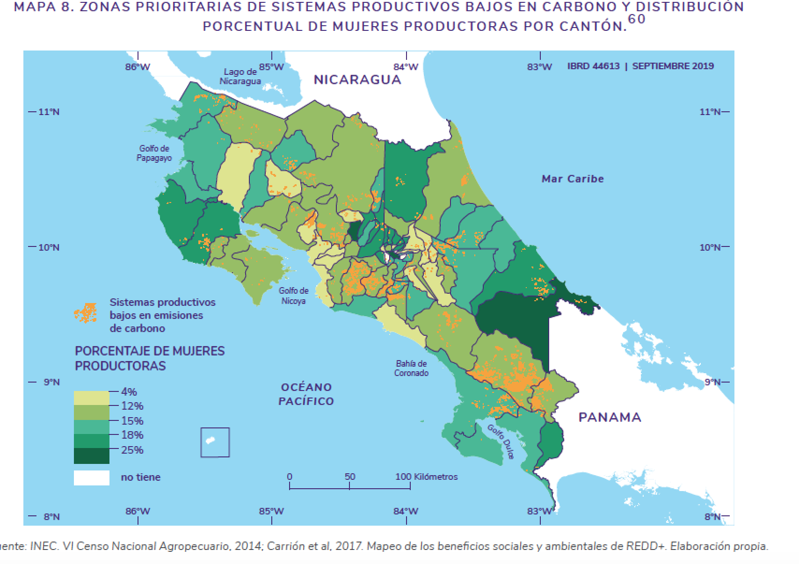
CONSEJO
Análisis de datos: combinar datos nacionales de género y biodiversidad de manera innovadora y creativa
4

Slide 27
Acciones clave para desarrollar un análisis de género
5
Reunirse con actores (diversos sectores) para identificar lecciones aprendidas/datos adicionales
Definir una plantilla para los estudios de caso de sistematización
Organizar reuniones con diferentes sectores para realizar entrevistas, talleres participativos y recopilar datos.
Realizar un análisis de las contribuciones de las acciones de biodiversidad lideradas por mujeres para alcanzar los objetivos nacionales de biodiversidad.
Sistematizar estudios de casos de iniciativas con perspectiva de género

Slide 28
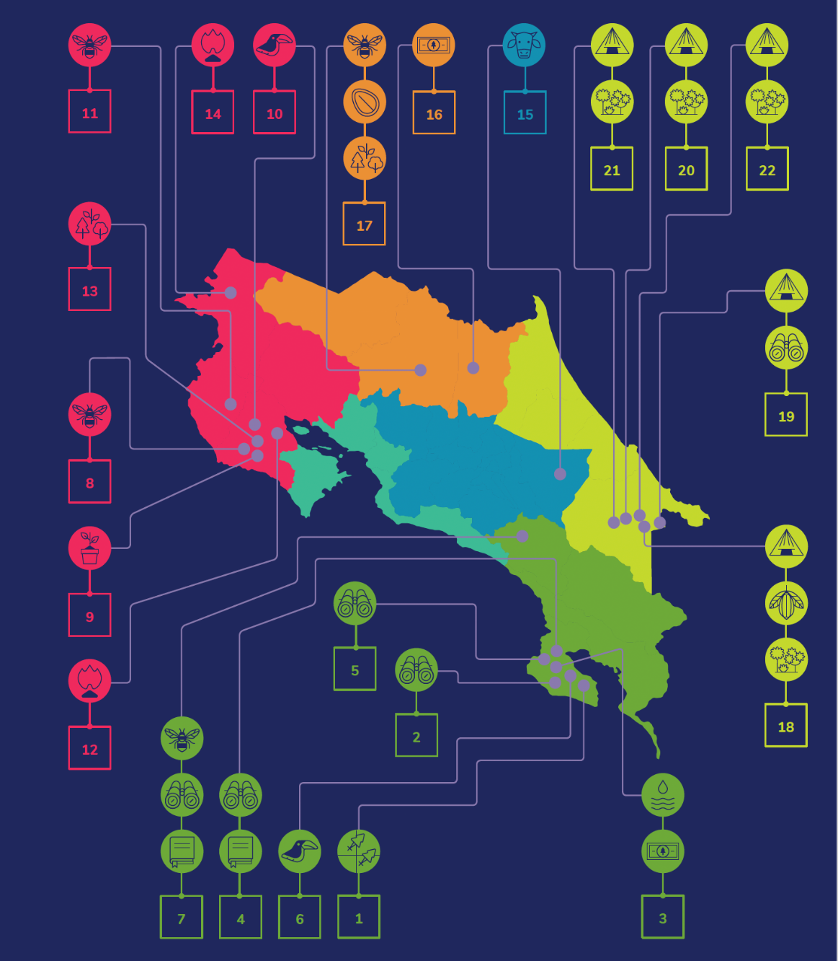
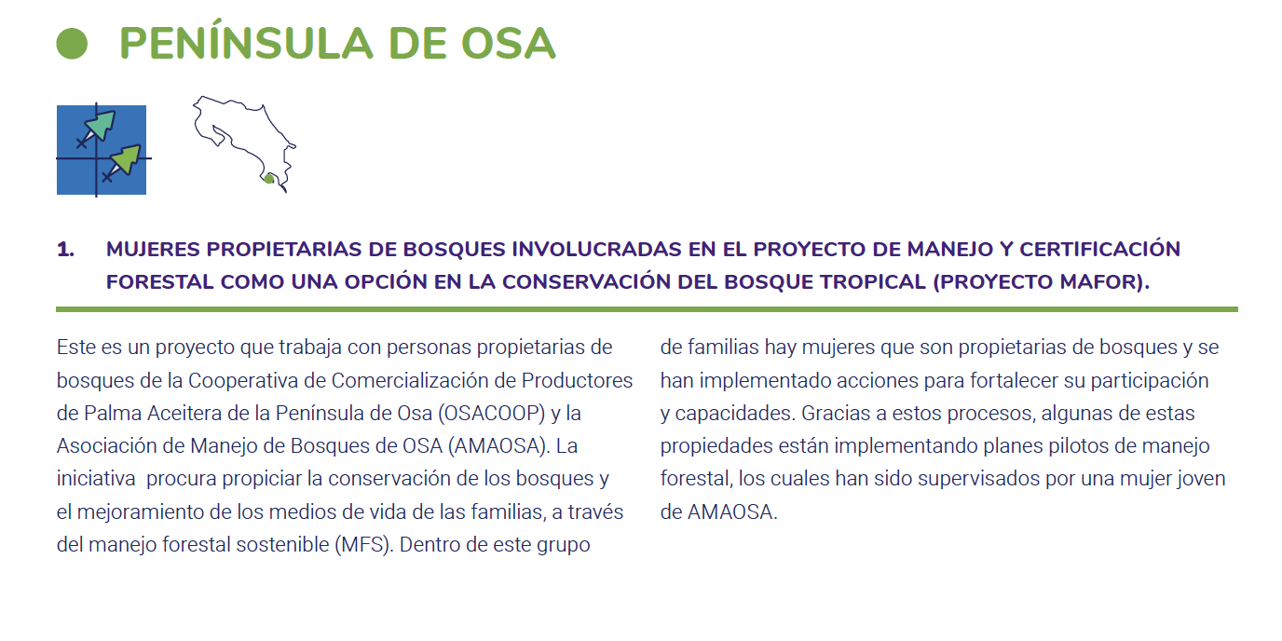
CONSEJO
Estudios de caso: Sistematizar y mapear iniciativas de biodiversidad con perspectiva de género
5

Slide 29
Acciones clave para desarrollar un análisis de género
6
Realizar consultas con comunidades rurales e indígenas
Considerar diferentes metodologías para obtener datos en diferentes niveles (revisión de literatura, entrevistas, grupos focales, consultas en línea, talleres)
Desarrollar una metodología para obtener datos que reflejen la diversidad de género del país
Proponer un diseño experimental para el análisis de datos innovador
Realizar un análisis de datos locales que refleje la realidad de las mujeres en toda su diversidad, así como sus necesidades, preferencias y prioridades en los distintos sectores.

Slide 30
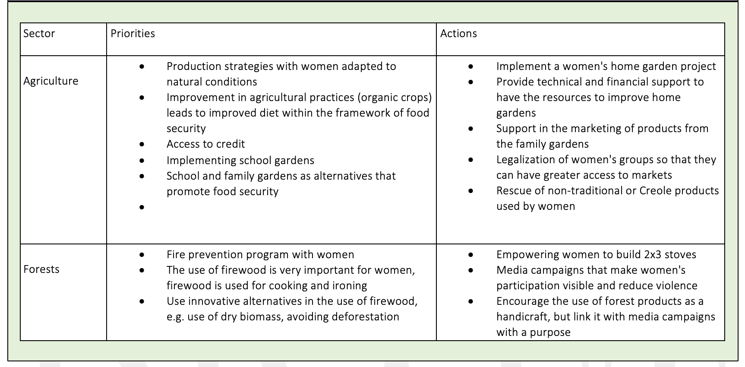
CONSEJO
Consultas: Realizar grupos focales o consultas locales
Para obtener datos cualitativos recientes específicos del tema
6

Slide 31
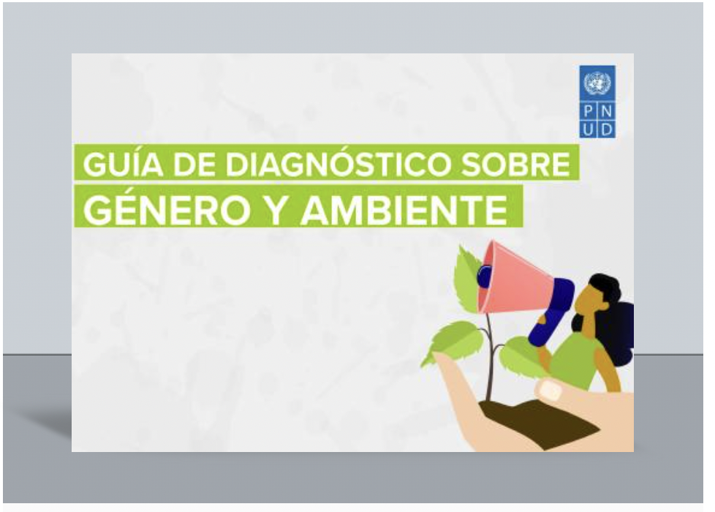
CONSEJO
Consultas: Hacer las preguntas adecuadas y buscar respuestas a través de diferentes metodologías (focus groups, entrevistas, talleres)
6
Roles, prácticas, conocimientos y valores diferenciados por género
Desigualdades y brechas de género en relación con el acceso y la
Poder de decisión sobre los recursos
Contribuciones diferenciadas a la gestión y uso sostenible,
y Protección de Recursos o Ecosistemas
Participación e impactos diferenciados
de Proyectos/Actividades Ambientales

Slide 32



¿Cuál podría ser el contenido de un
análisis de género?
Notes:
Bienvenidos 5 min
Objetivos y estructura de la reunión
Presentación de los participantes (pregunta de calentamiento: ¿por qué estás emocionado de estar aquí?)

Slide 33

Desigualdades de género prevalentes en los sectores ambientales
¿Cuál podría ser el índice de un análisis de género?
Introducción
Metodología
Análisis de políticas (Igualdad de género, medio ambiente, biodiversidad, pueblos indígenas, marco de políticas de desarrollo rural)
Análisis institucional
Análisis de datos nacionales
Análisis de datos locales
Estudios de caso

Slide 34
Desigualdades de género prevalentes en los sectores ambientales
Datos clave que podrían incluirse en un análisis de género
Impactos diferenciados por género de la degradación ambiental, la contaminación, la pérdida de biodiversidad o el cambio climático.
Uso diferenciado por género de los recursos biológicos y los servicios ecosistémicos de los que dependen las comunidades y los beneficios derivados de estos recursos y servicios
Roles, conocimientos, necesidades y contribuciones diferenciadas de mujeres y hombres en relación con la conservación y el uso sostenible de la biodiversidad :
    Gestión ambiental diferenciada y agencia de hombres y mujeres.
    Intereses estratégicos ambientales y de desarrollo sostenible de mujeres y hombres.
    Necesidades y preferencias de las mujeres en términos de su participación y la distribución de beneficios, costos y responsabilidades.
Consideraciones de género relevantes para el ENBPA:
    Principales desigualdades de género prevalecientes en los sectores de la biodiversidad relevantes para las ENBPA.
    Principales barreras culturales, institucionales y sociales que impiden que los actores interesados, en particular las mujeres,
    participen plena y eficazmente en todas las fases de actualización e implementación de las ENBPA.
    Riesgos, costos, impactos y oportunidades diferenciados por género asociados con las ENBPA.
    Línea de base de información desagregada por sexo relevante para el ENBPA.

Slide 35
Roles, prácticas, conocimientos y valores diferenciados por género
¿Qué actividades realizan mujeres y hombres en relación con el ecosistema/recursos naturales?
¿Qué conocimientos tienen las mujeres y los hombres?
¿Dónde realizan mujeres y hombres actividades relacionadas con el ecosistema/recurso natural?
¿Cuál es el valor monetario de los ecosistemas/recursos naturales para las mujeres y los hombres?
¿Cuál es el valor no monetario (cultural, espiritual, etc.) de los ecosistemas/recursos naturales para las mujeres y los hombres?
¿Qué tipos de recursos obtienen las mujeres y los hombres?

Slide 36
Desigualdades y brechas de género en relación con el acceso y la
Poder de decisión sobre los recursos
¿Quién tiene acceso a los ecosistemas/recursos naturales?
¿Quién tiene acceso a la información sobre los ecosistemas/recursos naturales?
¿Quién tiene acceso a los procesos de desarrollo de capacidades/ servicios de extensión?
¿Quién tiene el control sobre los ecosistemas/recursos naturales?
¿Quién tiene acceso y control sobre las herramientas y equipos/tecnologías?
¿Quién tiene acceso y control sobre los beneficios?
¿Quién es dueño de la tierra?
¿Quién toma las decisiones?

Slide 37
Contribuciones diferenciadas a la gestión, el uso sostenible y la protección de los recursos o ecosistemas
Participación diferenciada e impactos de proyectos/actividades ambientales
¿La planificación de proyectos/actividades tiene en cuenta las barreras y necesidades específicas de hombres y mujeres?
¿Cuáles son las diferentes visiones sobre la conservación/explotación de estos recursos?
¿Cómo contribuyen de manera diferente hombres y mujeres a la gestión, el uso sostenible y la protección de los recursos o ecosistemas?
¿Quién participa en los proyectos/actividades?
¿Cuáles son los impactos del proyecto/actividades en hombres y mujeres?

Slide 38



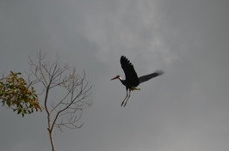
Preguntas y
respuestas
Notes:
Bienvenidos 5 min
Objetivos y estructura de la reunión
Presentación de los participantes (pregunta de calentamiento: ¿por qué estás emocionado de estar aquí?)

Slide 39
Juntos es mejor:
Intercambio entre pares y
solución de problemas
Notes:
Bienvenidos 5 min
Objetivos y estructura de la reunión
Presentación de los participantes (pregunta de calentamiento: ¿por qué estás emocionado de estar aquí?)

Slide 40
Siguiente Temática
Clínicas de trabajo
Notes:
Bienvenidos 5 min
Objetivos y estructura de la reunión
Presentación de los participantes (pregunta de calentamiento: ¿por qué estás emocionado de estar aquí?)

Slide 41
Plan de desarrollo de capacidades: Clínicas de trabajo temáticas
30 de septiembre
1. Análisis de género y biodiversidad : Consejos para desarrollar un análisis de género que incluya evidencia para respaldar las SbN sensibles al género y el análisis de datos innovador.
21 de octubre
2. Acciones transformadoras de género para la naturaleza : Consejos para identificar soluciones innovadoras basadas en la naturaleza y una nueva generación de indicadores de género y biodiversidad que puedan incluirse en la NBSA
28 de octubre
3. Conseguir que las partes interesadas adecuadas se sienten en la mesa : Consejos para desarrollar un mapeo de múltiples actores y consultas para identificar soluciones basadas en la naturaleza con perspectiva de género que contribuyan a los objetivos de MK
11 de noviembre
4. El camino a largo plazo : Consejos para desarrollar una hoja de ruta nacional que conduzca a la implementación de soluciones basadas en la naturaleza con perspectiva de género y cómo incluirla en las políticas nacionales

Slide 42

¡Gracias!
¡Gracias!
¡Gracias!
Pasabo !
ขอบคุณ !

